Slide 1
Hill climbing, tabu search, príklady, genetický algoritmus
IV. prednáška

Slide 2
Opakovanie
Stochastický algoritmus.
Klasický horolezecký algoritmus.
Horolezecký algoritmus s učením.
Tabu search.
Evolučné programovanie.

Slide 3
Obsah dnešnej prednášky
Hill climbing, zaujímavé príklady
Tabu search – príklady
Genetický algoritmus
Vzťah účelovej funkcie a fitness funkcie, techniky premapovania.
Teória genetického algoritmu a schéma.

Slide 4
Hill climbing , príklad na užitočnú zmenu evaluačnej funkcie

Slide 5
Jeden spôsob ako ohodnotiť konfiguráciu
Pripočítame +1 pre každý blok, ktorý sedí na správnej podložke.
Cieľový stav má tak hodnotu +8.
Pripočítame -1 pre každý blok, ktorý sedí na nesprávnej podložke.
V počiatočnom stave bloky C, D, E, F, G, H pripočítavajú +1 každý. Bloky A, B pripočítavajú -1 každý, celková hodnota stavu je +4.
Ťah 1 dáva hodnotu stavu 6 (A je na správnej podložke, B nie).
Ťahy 2a a 2b dávajú oba hodnoty stavov +4 (B a H sú na zlom mieste). Lokálne maximum je +6.

Slide 6
Iná ohodnocovacia funkcia
Pripočítame +N za každý blok , ktorý sedí na správne zoradených N blokoch. Cieľový stav má tak hodnotu +28. Lebo B sedí na jednom správnom bloku, C na dvoch …. Atď. A sediace na podložke pripočítava 0.
Pripočítame -N za každý blok sediaci na N nesprávne zoradených blokoch. Toto dáva väčšiu penaltu blokom, ktoré sú uzavreté v nesprávnych štruktúrach.
V počiatočnom stave C, D, E, F, G, H pripočítavajú- 1,- 2, -3,- 4, -5, -6,lebo chýba A na spodku. A pripočítava -7 , cena počiatočného stavu je -28.

Slide 7
Ťah 1 dáva hodnotu stavu -21, A je teraz na správnej podložke)
Ťah 2a dáva hodnotu stavu -16, pretože C, D, E, F, G, H pripočítavajú -1,- 2, -3, -4,- 5 ,-1. Chýba A na spodku.
Ťah 2b dáva hodnotu stavu -15, pretože C, D, E, F, G pripočítavajú -1, -2, -3, -4, -5.
Vyhli sme sa lokálnemu maximu!
Poučenie: Niekedy je dobré zmeniť ohodnocovaciu funkciu tak, že vystihuje globálnejšie vlastnosti, štruktúru, problému.

Slide 8
Riešenie logického príkladu
Máme logické vety, ktoré opisujú problém a potrebujeme priradiť týmto vetám pravdivostné hodnoty tak, aby boli splniteľné.
Stav: vektor pravdivostných hodnôt priradených jednotlivým premenným
Ohodnocovacia funkcia dáva počet splniteľných kláuz
$$A ˅¬B ˅ C , ¬A˅C˅D, B˅D˅¬E, ¬C˅¬D˅¬E, ¬A˅¬ C˅ E$$

Slide 9
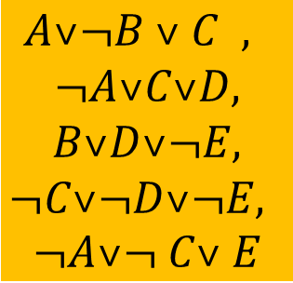
Stav: (A=T, B=F, C=T, D=T, E=T) má hodnotu 4, pretože 4 klauzy sú splnené
$$A˅¬B ˅ C ,$$
$$¬A˅C˅D,$$
$$B˅D˅¬E,$$
$$¬C˅¬D˅¬E,$$
$$¬A˅¬ C˅ E$$
Potomkov počiatočného stavu zvolíme tak, že vždy preklopíme hodnotu jednej premennej na opačnú
(A=F, B=F, C=T, D=T, E=T)
(A=T, B=T, C=T, D=T, E=T)
(A=T, B=F, C=F, D=T, E=T)
(A=T, B=F, C=T, D=F, E=T)
(A=T, B=F, C=T, D=T, E=F)
Ďalej ohodnotíme stavy , vyberieme najlepší, porušíme ho a pokračujeme, kým všetky klauzy nie sú splnené, alebo sa splní ukončovacia podmienka

Slide 10
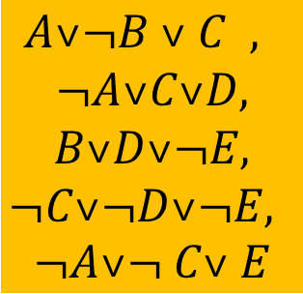
Na rozmýšľanie:
Dal by sa tento príklad riešiť pomocou tabu search? Ak áno, skúste navrhnúť algoritmus, poprípade aj odskúšať.
$$A˅¬B ˅ C ,$$
$$¬A˅C˅D,$$
$$B˅D˅¬E,$$
$$¬C˅¬D˅¬E,$$
$$¬A˅¬ C˅ E$$

Slide 11








Príklad riešený pomocou Tabu search
Minimálny „spanning tree“ problém s obmedzeniami.
„Spanning tree“ : máme graf G(V, E). Pod pojmom „spanning tree“ rozumieme taký podgraf tohto grafu, ktorý je stromom a spája všetky uzly. Minimálny „spannig tree“ je strom s touto vlastnosťou, ktorý má čo najmenší počet hrán.
B
B
A
C
E
A
C
E
D
D
Praktický príklad na „spanning tree“: Chceme položiť kábel medzi používateľmi TV v nejakej obci.

Slide 12



Minimálny spanning tree s obmedzeniami
Graf môže mať na hranách váhu, cenu. Napr. pri kladení tv kábla sú niektoré úseky drahšie ako iné, kvôli prekážke pri výkope, nutnosti zakopať kábel hlbšie apod.
Úloha – nájsť „spanning tree“, ktorý spája všetky uzly tak, že súčet cien hrán je minimálny
Ceny, váhy
B
B
20
30
20
30
A
10
C
5
E
A
10
C
5
E
25
25
15
D
40
15
D
40
Optimálne riešenie bez zváženia obmedzení
Obmedzenie 1: Linka AD existuje v strome len ak DE tiež existuje v strome. (penalta:100)
Obmedzenie 2: Najviac jedna z liniek – AD, CD, a AB – môže byť v strome zahrnutá.
(Penalta100 ak zahrnieme 2 z troch, 200 ak všetky 3.)

Slide 13



Iterácia 1
Cena=50+200 (vďaka penaltám), 50 červený „spanning tree“ plus penalta 100 vďaka porušeniu 1 lebo AD existuje ale DE nie a penalta 100 kvôli porušeniu 2 v tomto riešení, lebo máme AD a AB linku.
Nová cena = 75 (iterácia 2)
( local optimum)
Z tohto stromu pridávaním a zmazávaním hrán (transformácie), vygenerujem potomkov a ohodnotíme ich vzhľadom na ceny aj vzhľadom na penalty. Najlepší má hodnotu 75, čo je lokálne optimum.
B
20
30
A
10
C
5
E
25
15
40
D
Obmedzenie 1: Linka AD existuje v strome len ak DE tiež existuje v strome. (penalta:100)
Obmedzenie 2: Najviac jedna z liniek – AD, CD, a AB – môže byť v strome zahrnutá.
(Penalta100 ak zahrnieme 2 z troch, 200 ak všetky 3.)

Slide 14
Iterácia 1
Cena=50+200 (vďaka penaltám), červený „spanning tree“ , penalta 100 vďaka porušeniu 1 a penalta 100 kvôli porušeniu 2 v tomto riešení.
Pridaj
Vymaž
Cena
BE
BE
BE
CE
AC
AB
75+200=275
70+200=270
60+100=160
New cost = 75 (iteration 2)
( local optimum)
B
CD
CD
AD
AC
60+100=160
65+300=365
20
30
10
5
DE
DE
DE
CE
AC
AD
85+100=185
80+100=180
75+0=75
A
C
E
25
Delete
15
40
Add
D
Porušením počiatočného stromu pridávaním a deletovaním liniek dostaneme okolie poč. riešenia.
Obmedzenie 1: Linka AD existuje v strome len ak DE tiež existuje v strome. (penalta:100)
Obmedzenie 2: Najviac jedna z liniek – AD, CD, a AB – môže byť v strome zahrnutá.
(Penalta100 ak zahrnieme 2 z troch, 200 ak všetky 3.)

Slide 15
Ako vznikli porušené konfigurácie z počiatočnej (červený s.t.)
B
20
30
10
5
Pridaj
Vymaž
Cena
A
C
E
BE
BE
BE
CE
AC
AB
75+200=275
70+200=270
60+100=160
25
15
40
D
CD
CD
AD
AC
60+100=160
65+300=365
B
20
30
DE
DE
DE
CE
AC
AD
85+100=185
80+100=180
75+0=75
A
10
C
5
E
25
15
40
D
B
B
20
30
20
30
A
10
C
5
E
A
10
C
5
E
25
25
15
40
15
40
D
D

Slide 16




Tabu list: DE zabraňujeme vymazaniu DE
Iterácia 2 Cena=75, červený strom
* Tabu transformácia sa berie do úvahy, len ak dáva lepší výsledok ako doteraz nájdený (Aspiračná podmienka)
Iterácia 3, nový najlepší má cenu = 85 - odišli sme s lokálneho optima
B
Pridaj
Vymaž
Cena
20
30
AD
AD
AD
DE*
CE
AC
Tabu move
85+100=185
80+100=180
A
10
C
5
E
25
BE
BE
BE
CE
AC
AB
100+0=100
95+0=95
85+0=85
15
40
Tabu
D
CD
CD
DE*
CE
60+100=160
95+100=195
Obmedzenie 1: Linka AD existuje v strome len ak DE tiež existuje v strome. (penalta:100)
Obmedzenie 2: Najviac jedna z liniek – AD, CD, a AB – môže byť v strome zahrnutá.
(Penalta100 ak zahrnieme 2 z troch, 200 ak všetky 3.)
16

Slide 17


Tabu list: DE & BE
Iterácia 3 Cena=85
* Opäť zohľadňujeme aspiračné kritérium, teda tabu hrany môžeme zmazať, ak dávajú doteraz najlepší výsledok
Iterácia 4 nová cena = 70 Porušili sme tabu status na základe aspiračného kritéria
Add
Delete
Cost
B
Tabu
AB
AB
AB
BE*
CE
AC
Tabu move
100+0=100
95+0=95
20
30
A
10
C
5
E
AD
AD
AD
DE*
CE
AC
60+100=160
95+0=95
90+0=90
25
Add
15
40
Tabu
D
CD
CD
DE*
CE
70+0=70 105+0=105
Obmedzenie 1: Linka AD existuje v strome len ak DE tiež existuje v strome. (penalta:100)
Obmedzenie 2: Najviac jedna z liniek – AD, CD, a AB – môže byť v strome zahrnutá.
(Penalta100 ak zahrnieme 2 z troch, 200 ak všetky 3.)
17

Slide 18
Našli sme optimálne riešenie
Cena = 70 červený strom
B
20
30
A
10
C
5
E
25
15
40
D

Slide 19
Ďalšie využitie Tabu search – zoraďovanie filtrov tak, aby dávali požadované spektrum
Podobné riešeniu TSP problému, len namiesto miest máme filtre a prvý a posledný filter nemusí byť ten istý.
Na rozdiel od TSP vyberáme z dostupných filtrov len niektoré, nie všetky.
Každé zoradenie ohodnotíme podľa toho, ako ďaleko je požadované spektrum od skutočného výstupu.
Podobný problém je aj vytvárania izolačného materiálu z izolačných vrstiev, tak, aby mal požadovanú izolačnú schopnosť.

Slide 20
Genetický algoritmus (GA)
GA využíva selekciu, kríženie, mutáciu, dokonca niekedy aj migráciu.
GA vynašiel v polovici 70 – tych rokov Holland. Je to algoritmus, ktorý plne využíva optimalizačné princípy inšpirované prírodou.
Základné pojmy v binárnom kódovaní:
Chromozóm: binárny vektor
Populácia:
Kardinalita (veľkosť, počet členov) populácie: p
Účelová funkcia:
Toto je v jednorozmernom prípade, ak máme n dimenzionály problém, vektor alfa má velkosť kn.

Slide 21
Fitness funkcia a účelová funkcia:
GA obyčajne používa oba typy ohodnotenia, fitness aj účelovú funkciu. Fitness sa používa pri selekcii a účelová funkcia pri hľadaní optima.
Účelová funkcia f: reprezentuje riešený problém
Fitness: F : reprezentuje silu organizmu
Aby bola fitness z intervalu (0,1), čo je často výhodné, treba ju prenormovať

Slide 22
Zobrazenie f (účelovej funkcie) na F : možné spôsoby
1. Lineárna interpolácia
Ak
Min. (max.) hodnota účelovej funkcie pre chromozóm z populácie P.

Slide 23
Lineárna interpolácia je dobrá, ak sa hodnoty účelovej funkcie príliš nemenia (napr. cez niekoľko rádov).
Čo sa stane ak je o niekoľko rádov väčšia ako ?
Ak je blízke , tento vzorec priradí prakticky nulovú
hodnotu pre .

Slide 24
Iná možnosť: Zoradíme chromozómy podľa veľkosti účelovej funkcie, chromozómu s jej najmenšou hodnotou priradíme maximálnu fitness ( ), chromozómu s najväčšou hodnotou f priradíme minimálnu fitness (teda
)

Slide 25
Teraz je fitness rovnomerne rozložená v intervale
Nedostatok: Vzorec priraďuje rôznu fitness chromozómom s
rovnakou hodnotou účelovej funkcie.
Odstránenie nedostatku: Upravíme fitness podľa tohto vzťahu

Slide 26
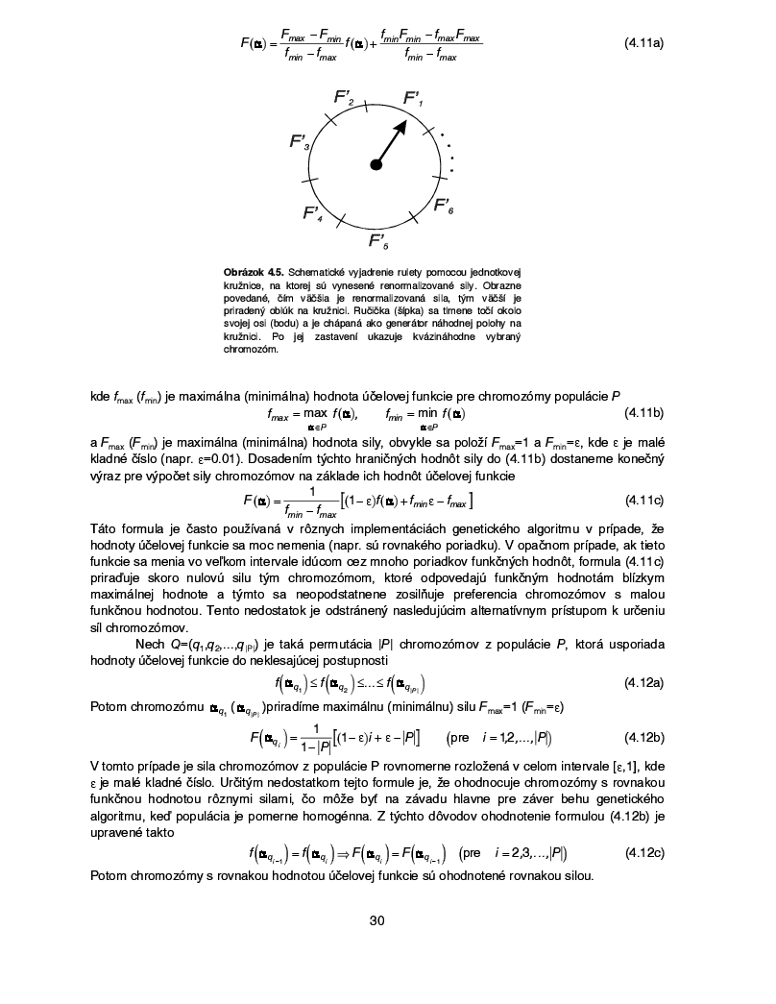
Kvázináhodný výber chromozómov: Pomocou rulety

Slide 27
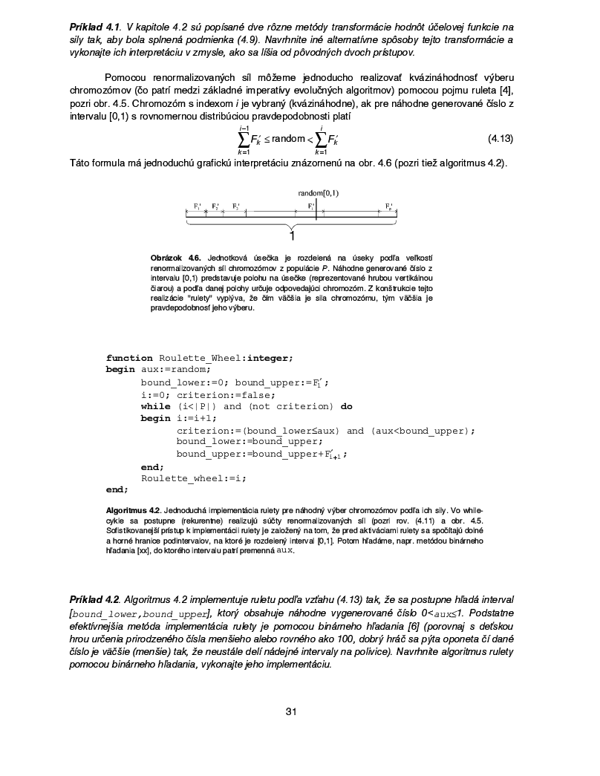

Slide 28
Ďalšie operácie nad populáciou chromozómov:
Kríženie – jednobodové, viacbodové. Ak chromozóm kóduje n reálnych premenných pomocou binárnych reťazcov dĺžky k, teda celková dĺžka chromozómu je kn, potom môžeme krížiť zvlášť každý podreťazec.
Mutácia.
Návrat populácie potomkov do rodičovskej populácie podľa zvolenej stratégie.

Slide 29
Problém zastavenia genetického algoritmu:
Definovaním podielu optimálnych chromozómov v populácii.
- v každom iteračnom kroku nájdeme chromozóm s najväčšou hodnotou fitnes
- nech je podiel najlepších chromozómov v populácii
- potom algoritmus zastavíme ak podiel .
Výpočtom analógu pravdepodobnostného vektora.
- vypočítame pravdepodobnosť výskytu jednotky v j - tej polohe vo všetkých
chromozómoch. Potom spočítame parameter usporiadania

Slide 30
parameter usporiadania má hodnoty z intervalu 0,1 a pre náhodne generovanú
populáciu sa blíži k nule. Algoritmus zastavíme, ak

Slide 31
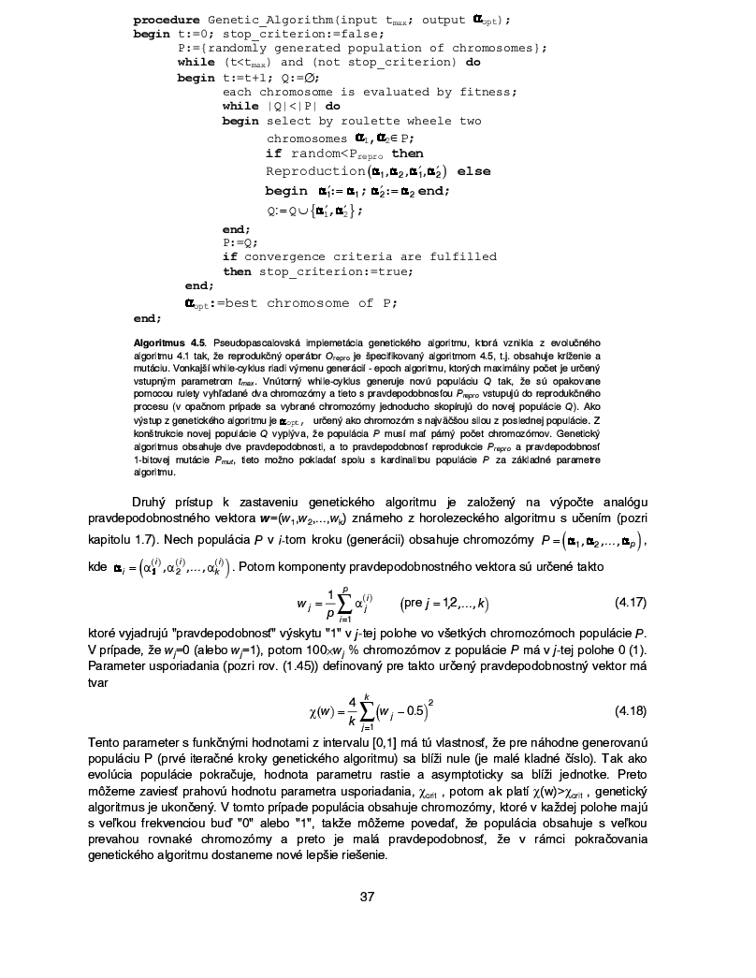

Slide 32
Grafické znázornenie genetického algoritmu
Populácia chromozómov
Návrat potomkov do populácie
Výber rodičov ruletou
Reprodukčný proces
kríženie
mutácia

Slide 33
Teória genetického algoritmu
Teória genetického algoritmu bola vypracovaná J. H. Hollandom v roku 1975.
Jej kľúčovým pojmom je „schéma“, t. j. reťazec dĺžky k zostrojený nad množinou symbolov , kde symbol * je tzv. divoká karta, alebo voľný symbol.

Slide 34
Teória genetického algoritmu
Schéma: Reťazec dĺžky k v ktorom sú špecifikované len niektoré bity,
, kde * je voľný symbol .
Reťazec je príkladom schémy .
Príklad: je schéma
je príklad schémy

Slide 35
- množina, ktorá obsahuje všetky príklady schémy
- rád schémy: počet symbolov 0 alebo 1 v schéme,
teda počet špecifikovaných bitov v schéme
- dĺžka schémy, rozdiel medzi indexom posledného a
prvého špecifikovaného symbolu v schéme.
Príklady:

Slide 36
Príklady:
Ako sa dobrá schéma zachová a prejde do ďalšej generácie?
Tak, že bude chromozóm zo schémou vybratý a schéma nebude narušená pri mutácii a krížení.

Slide 37
Ak použijeme schému 1**, tak hľadáme minimum tak, že sa k nemu blížime sprava, ak 0** tak zľava.
f(x)
0
1/7
2/7
3/7
4/7
5/7
6/7
1.0
x
000
001
010
011
100
101
110
111
000 001 011 010 110 111 101 100 Gray kód

Slide 38
Pravdepodobnosť prežitia schémy po mutácii
pravdepodobnosť jednobitovej mutácie v schéme
pravdepodobnosť prežitia jedného bitu schémy
-pravdepodobnosť prežitia schémy rádu
Ak je veľmi malá môžeme vzťah * zjednodušiť na ** .
*
**

Slide 39
Pravdepodobnosť prežitia schémy v populácii P po krížení:
dĺžka schémy, nech je=4 napr nech schéma je 10**1. Vo vektore dĺžky k je k-1 medzier, ktoré môžu byť vybraté na kríženie s pravdepodobnosťou 1/(k-1).
pravdepodobnosť kríženia

Slide 40
pravdepodobnosť zániku schémy na chromozóme po krížení.
počet príkladov schémy v populácii P.
Zlomok reťazcov, ktoré môžu krížením spôsobiť deštrukciu schémy .

Slide 41
Pri krížení môžu schému narušiť len tie chromozómy, ktoré ju nemajú.

Slide 42
Minimálna pravd. prežitia schémy v populácii po krížení
*
minimálna pravdepodobnosť prežitia schémy v populácii P.
Ak člen * je blízky k jednej máme:

Slide 43
Schéma a výber chromozómov vstupujúcich do reprodukcie
Stredná fitness členov so schémou:
Stredná fitness chromozómov populácie P
Ako sa mení počet členov populácie so schémou z generácie na generáciu pri výbere (ignorujeme reprodukciu)

Slide 44
Nech platí: kde c je malé kladné, alebo záporné číslo.
Potom
a tiež
čo znamená, že počet členov populácie so schémou pri výbere sa mení exponenciálne.

Slide 45
Čo doteraz vieme:
Pravdepodobnosť prežitia malej schémy pri mutácii.
Pravdepodobnosť prežitia schémy pri kríženíi.
Zmena počtu členov populácie so schémou v jednom kroku.

Slide 46
Ako sa teda mení počet chromozómov so schémou vplyvom výberu, kríženia a mutácie?
Počet chromozómov obsahujúcich schému v čase t+1= zmena tohto počtu vplyvom výberu krát pravdepodobnosť prežitia schémy pri krížení krát pravdepodobnosť prežitia schémy pri mutácii.
zmena mutáciou
zmena výberom
zmena krížením

Slide 47
Upravíme, zanedbáme malé členy a dostaneme
pravdepodobnosť zániku schémy

Slide 48
“Building block” hypotéza
„Building blocks“ – krátke schémy
Konvergenciu GA zaručuje fakt, že dobré BB zvyšujú fitness a tým zabezpečujú aj väčšiu pravdepodobnosť výberu daného chromozómu do ďalšej generácie. Toto umocňuje skladanie BB vďaka kríženiu.

Slide 49
Deceptívne funkcie a GA hľadajúci optimum funkcie (GAFO)
Teória schém v GA si konvergenciu GA k riešeniu predstavuje ako skladanie schém, ktoré vedú k lepšej fitness. Skladanie schém teda vedie k nájdeniu optimálneho binárneho reťazca, ktorý kóduje extrém.
V tejto predstave schéma môže hrať úlohu akéhosi smeru, v ktorom hľadáme riešenia.

Slide 50

V danom smere môže byť dôležitá schéma 0*1*.
f
01100111
0000 0001 0011 0010 0110 0111
00100110
00110010
00010011
0000 0001 0011 0010 0110 0111 0101 0100 1100 1101 1111 1110 1010

Slide 51
Fitnes schémy: priemerná fitnes reťazcov, s príkladmi schémy na danom mieste.
GA ľahké účelové funkcie: funkcie v ktorých GA nájde optimum ľahko.
GA ťažké účelové funkcie: deceptívne funkcie, v ktorých schémy zvedú
riešenie do nepravého optima.
Súťaž schém: Súťaž schém istého rádu je definovaná ako porovnanie fitnes reťazcov majúcich schémy daného rádu na tom istom mieste.
GA pracuje dobre, ak skladá schémy s dobrou fitnes tak, aby sme dostali optimálny reťazec, kódujúci minimum alebo maximum. Toto je možné vtedy, ak optimum je kódované reťazcami majúcimi schémy, ktoré vyhrajú súťaž schém.

Slide 52
GA ľahký problém: Onemax problém
Onemax problém: Nazýva sa aj Bitcounting problém.
Nájsť binárny reťazec obsahujúci čo
najviac jednotiek, teda hľadáme maximum funkcie
Keby sme urobili súťaž reťazcov veľkosti n=3 so schémami typu: (0**),(*0*),(**0) a typu (1**),(*1*),(**1) tak schémy s jednotkou vyhrajú. Lebo dané reťazce budú bližšie k optimu.
Optimum – reťazec s n jednotkami

Slide 53
GA ťažký problém: Whitley 1990
Máme funkciu F, kde platí:
Nech jej hodnota je
rovná fitnes.
Keby sme v takomto prípade robili súťaž reťazcov so schémami typu (0**), (*0*), (**0) a typu (1**), (*1*), (**1) tak reťazce s prvými schémami majú vyššiu fitnes. Boli by častejšie vyberané do nasledujúcej populácie a odviedli by riešenie od globálneho optima.

Slide 54
Zhrnutie
Príklad na ´Tabu search´
Základné vlastnosti genetického algoritmu
Fitnes funkcia a účelová funkcia, ako ich na seba premapovať
Hollandova teória schémy

